Slide 1
哈工大计算学部2025年春季学期 《软件工程》Project 第2轮 检查汇报
小组成员：李博文、张哲恺、魏圣卓

Slide 2
选题与分组
题 目 | 家教服务系统 (Tutoring Service System)
班 号 | 2203202
姓名 | 学号 | 联系方式 | 组长/组员
李博文 | 2022111189 | 3300276857@qq.com | 组长
张哲恺 | 2022113564 | zzigo@foxmail.com | 组员
魏圣卓 | 2022112266 | Cherrling2021@outlook.com | 组员
项目Github地址 | https://github.com/MangguoD/Software-Engineering-Labs
指导教师 | 杨大易

Slide 3
对题目的理解
可用图或文字简要介绍所选系统的基本背景、现实意义、用户类型及需求等。
一、系统基本背景
家教服务系统是一个连接家教老师与学生/家长的在线平台，采用前后端分离架构：
后端：Flask框架提供RESTful API
前端：Vue.js构建的单页应用
数据库：支持SQLite和MySQL两种选择
系统实现了家教服务全流程的数字化管理，从信息发布、需求匹配到教学评价的完整闭环。
二、现实意义
解决信息不对称问题：打破传统家教中介模式，让供需双方直接对接
提高匹配效率：通过智能推荐算法优化师生匹配过程
降低交易成本：数字化平台减少中间环节费用
质量保障：评价系统帮助建立可信度体系
教育资源优化配置：促进优质教育资源的跨区域流动

Slide 4
功能清单
用户注册登录 | 作为 学生/老师我想要 注册登录平台以便于 查看家教信息
家教信息发布 | 作为教师我想要 发布家教信息以便于 学生查看家教信息
学生需求发布 | 作为 学生我想要 发布学生需求以便于 寻找家教老师
家教与学生互相推荐 | 作为 学生/老师我想要 互相推荐以便于 获得更好体验
学生筛选老师 | 作为 学生我想要 筛选家教信息以便于 选择家教
老师筛选学生 | 作为 老师我想要 筛选学生信息以便于 选择家教
评价评分接口 | 作为 学生我想要 给老师打分以便于 向其他人推荐
评价接口 | 作为 学生我想要 给老师评价以便于 向其他人推荐
问答接口 | 作为 学生/老师我想要 直接询问我的问题以便于 获得回复
日志与监控 | 作为 管理员我想要 集成监控限流功能以便于 获取访问数据，防止过载
添加安全头 | 作为 管理员我想要 添加安全头以便于 防攻击更安全
输入校验 | 作为 管理员我想要 校验用户输入以便于 更安全
容器化 | 作为 管理员我想要 实现 docker 容器化部署以便于 快速分布式部署

Slide 5
非功能需求
简要阐述本系统拟达到的各方面NFR，并介绍为何。
1. 响应时间
目标：页面加载时间<2秒，API响应时间<500ms
原因：快速响应能提升用户体验，减少用户流失，特别是在移动设备上使用时尤为重要
2. 并发处理
目标：支持至少500并发用户
原因：家教需求存在明显的时段性高峰(如寒暑假前、开学初)，系统需具备处理突发流量的能力
安全性需求
1. 数据安全
目标：敏感数据(如支付信息)加密存储，符合PCI DSS标准
原因：教育平台涉及未成年人和财务信息，安全要求高于一般应用
2. 访问控制
目标：实现RBAC(基于角色的访问控制)，防止越权访问
原因：不同用户类型(学生/教师/管理员)需要严格隔离数据访问权限
通过两次迭代，我们的项目完成了上面的 NFR 预计要求

Slide 6
系统开发技术
编程语言
python vue.js
开发环境
Windows 11, Arch Linux
运行环境
miniconda python=3.13 node.js 21
主要技术
flask 后端 + vue 前端
数据库 - SQLite（开发测试）
- MySQL 8.0+（生产环境）
生产部署 - Docker容器化部署（推荐）
- Nginx反向代理+负载均衡

Slide 7
团队分工
魏圣卓： 主要负责系统整体架构设计，数据库结构设计，前后端技术栈的选择
张哲恺： 主要负责前端页面的编写，通过 vue 框架实现了较好的单页面应用的前端实现，较好对接后端 api 接口
李博文： 主要负责后端接口的编写，通过 flask 框架实现了与数据库和前端框架的较好对接

Slide 8
开发进度计划
第一次迭代：
第 11 周 ~ 第 14 周（开发）
第 15 周 ~ 第 17 周（优化）
第二次迭代：
第 15 周 ~ 第 17 周（开发与上线）
经过两次迭代，我们的项目较好的完成了预期的目标

Slide 9
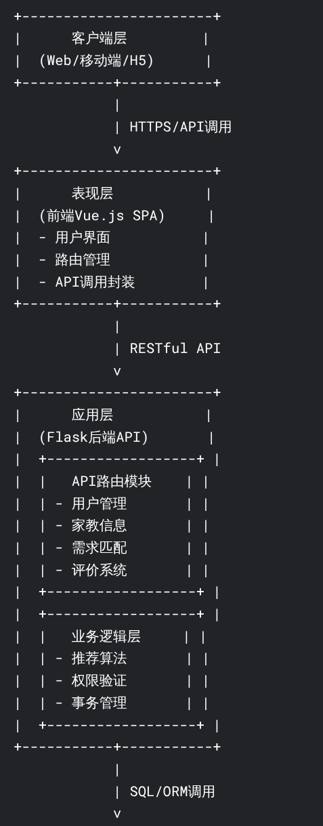
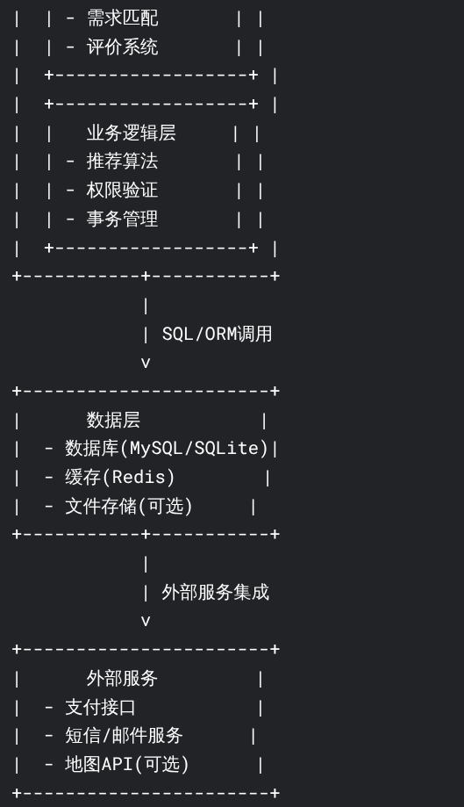
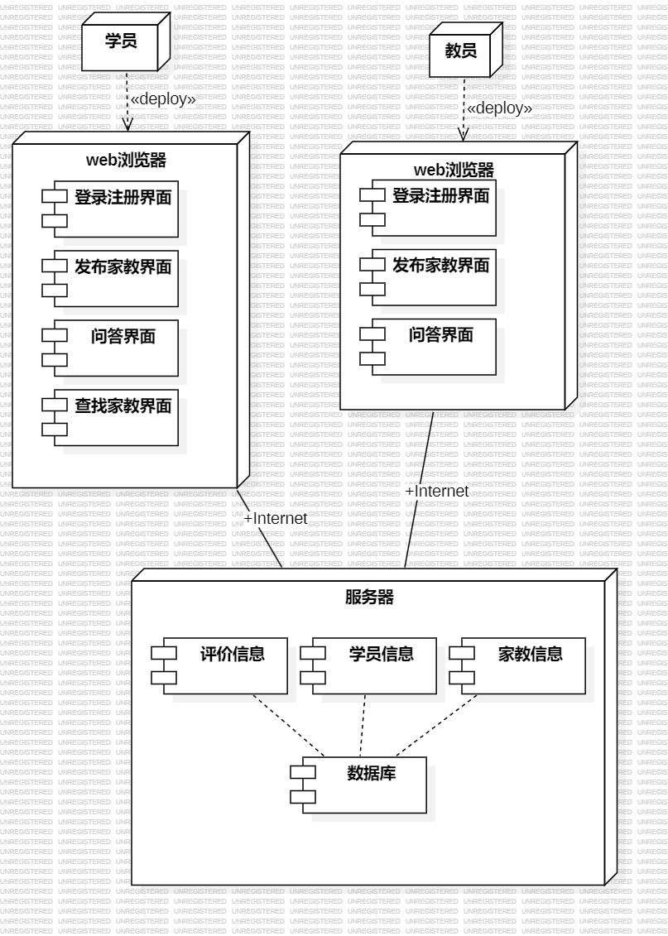
体系结构设计
所开发系统的基本架构，利用软件架构部分所学内容完成。

Slide 10
类设计
结合Lab4，绘制分析类图和领域类图、时序图等内容。注：可将Lab4中的成果放入，需要时可补充新的模型。
类名（中文） | 类名（英文） | 类的作用概述
登录界面 | LoginUI | 提供用户登录功能，输入账号密码并提交
注册界面 | RegisterUI | 提供学生和教员注册入口，填写必要信息
教员展示界面 | TeacherInfoUI | 展示教员信息，供学员浏览、筛选和评价
需求提交界面 | RequestFormUI | 普通用户填写并提交家教需求请求
家教信息发布界面 | TutorUI | 教员填写并发布家教信息
教员搜索界面 | SearchUI | 提供学员输入科目查找家教功能
问答界面 | QaUI | 提供用户问答功能，回答使用的问题
推荐界面 | RecommendUI | 根据科目推荐教员
类名（中文） | 类名（英文） | 类的作用概述
学员控制器 | UserController | 管理学员的注册登录、家教信息
教员控制器 | TeacherController | 管理教员信息注册、展示、修改等行为
推荐控制器 | RecommendController | 根据科目匹配结果返回推荐教员列表
问答控制器 | QaController | 根据问题回答用户
评价控制器 | EvaluateController | 管理学员对教员的评价
搜索控制器 | SearchController | 根据科目搜索返回教员列表
类名（中文） | 类名（英文） | 类的作用概述
学员 | User | 学员实体，包含账号、密码等
教员 | Teacher | 教员实体，包含帐号、密码等
家教请求 | Request | 用户发出的家教请求，包含科目、地点、状态等
家教信息 | Tutor | 教员发布的家教信息，包含科目地点、评价、联系方式等
评价 | Evaluate | 学员对教员的评价

Slide 11
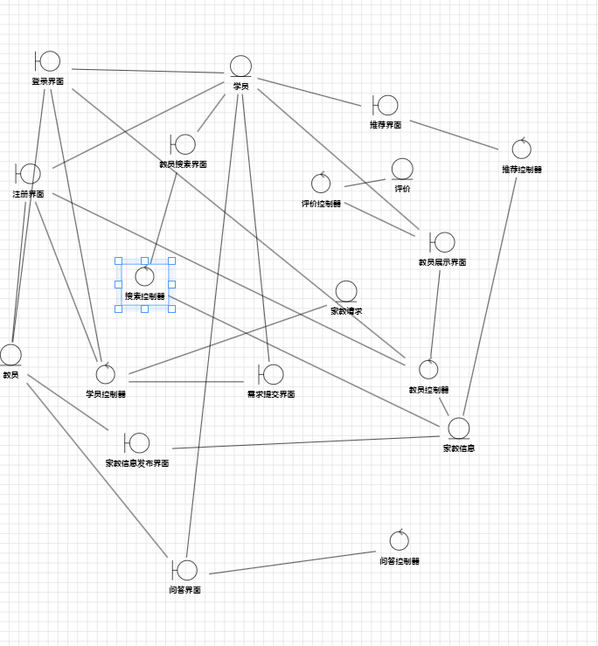
类设计
结合Lab4，绘制分析类图和领域类图、时序图等内容。注：可将Lab4中的成果放入，需要时可补充新的模型。

Slide 12
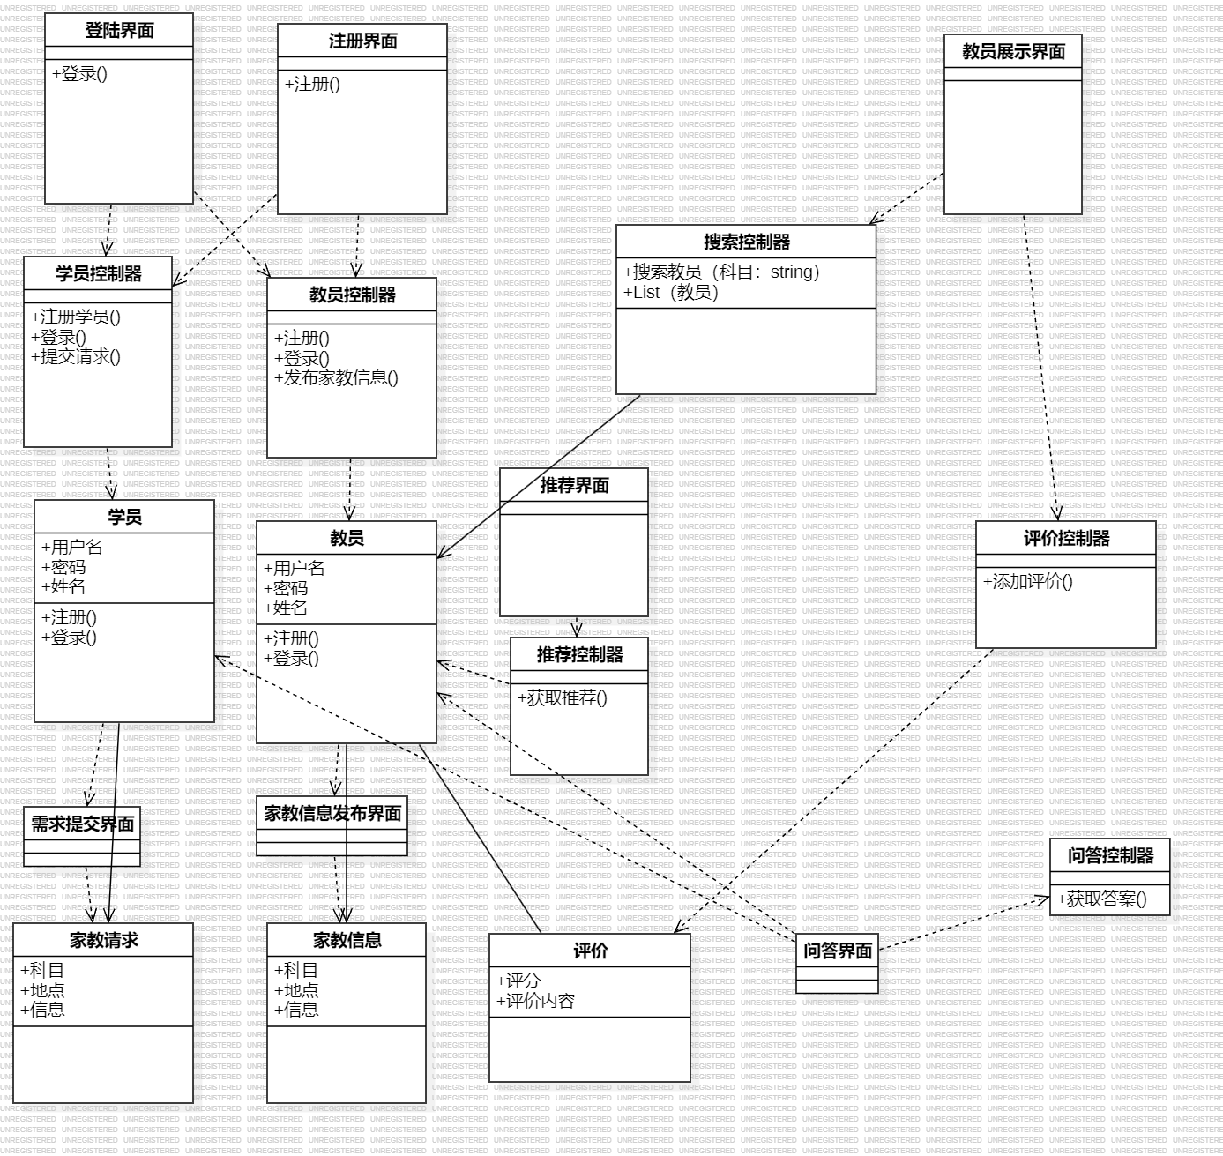
类设计
结合Lab4，绘制分析类图和领域类图、时序图等内容。注：可将Lab4中的成果放入，需要时可补充新的模型。

Slide 13
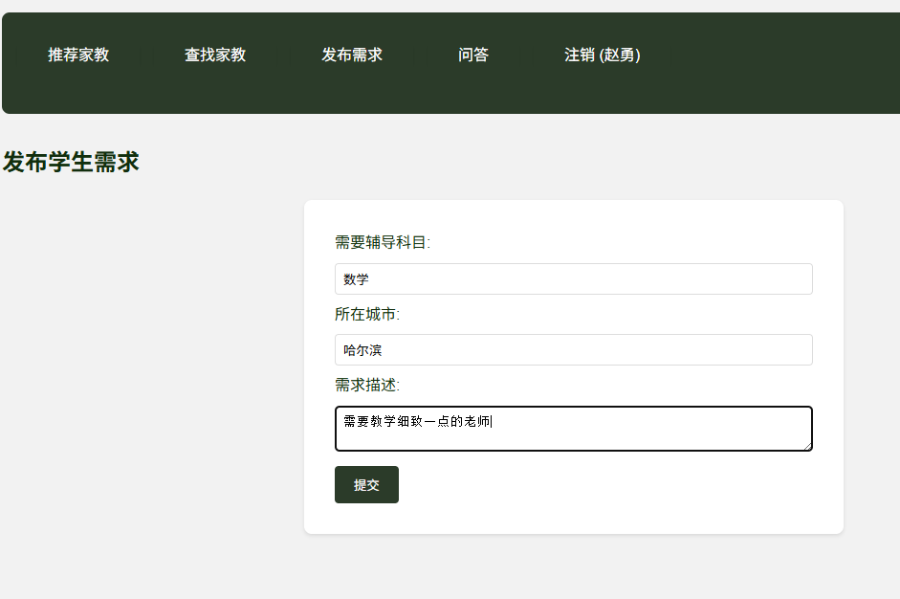
Project成果
按照业务逻辑，粘贴主要成果的界面截图
注意：界面截图中的数据需要认真准备，模拟现实中真实运行的数据。

Slide 14
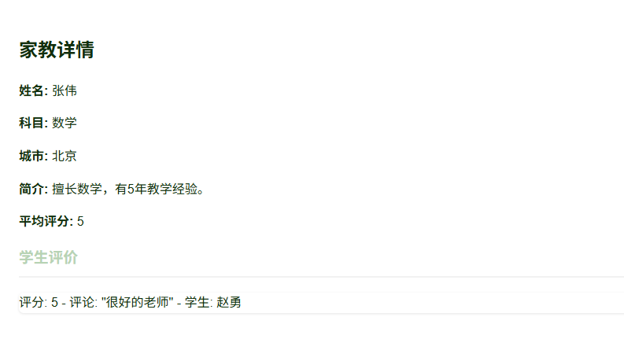
Project成果
按照业务逻辑，粘贴主要成果的界面截图
注意：界面截图中的数据需要认真准备，模拟现实中真实运行的数据。

Slide 15
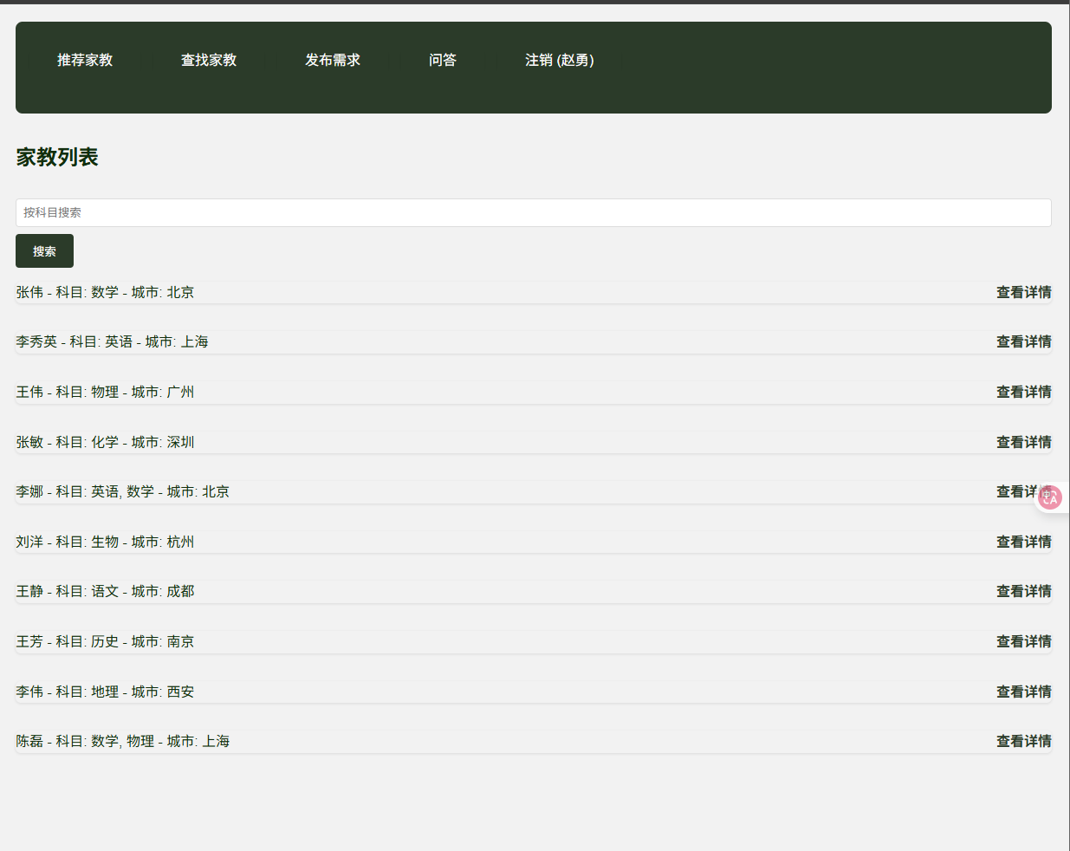
Project成果
按照业务逻辑，粘贴主要成果的界面截图
注意：界面截图中的数据需要认真准备，模拟现实中真实运行的数据。

Slide 16
两轮Project对比
分析所学OO分析与设计知识，在第2轮中对第1轮内容的改进
其他需要说明的事项
改进前端表现和前后端契合度，修复 bug
进行一定程度上的压力测试，保证数据并行时不出错
完善了用户进行评价功能时的操作逻辑，更符合常理

Slide 17
Project总结
通过两轮Project，收获和感受
对课程的建议和意见
面向对象方法通过类、继承、封装等机制更贴近现实世界建模，适合处理复杂业务系统，具有更强的可扩展性与复用性；而结构化方法侧重算法和数据分离，适合逻辑紧凑的底层开发。面向对象更适合现代软件工程，但学习曲线略高、早期设计要求更高。
虽然“边写代码边思考”在小型、个人项目中或许可行，但对于中大型项目或团队开发来说，建模是非常必要的。

Slide 18
结束

